Slide 1
电磁学
电磁学:
研究物质电磁运动规律及应用的学科
电磁运动:
物质的又一种基本运动形式

Slide 2
真空和介质中的静电场
电磁学
真空和介质中的稳恒磁场
电磁感应和电磁场

Slide 3
第六章静电场

Slide 4

§6–1 电荷的量子化 电荷守恒定律
电荷的量子化
1913年R.A.密立根从实验中测定
带电体的电荷是电子电荷的整数倍，即 q=ne ,n=1,2,3,…。电荷的这种只能取离散的、不连续的量值的性质叫做电荷的量子化。电子的电荷绝对值e为元电荷，或称电荷的量子。
e≈1.602×10⁻¹⁹C
二 电荷守恒定律
在孤立系统中，不管系统中的电荷如何迁移，系统的电荷的代数和保持不变。
—自然界的基本守恒定律

Slide 5



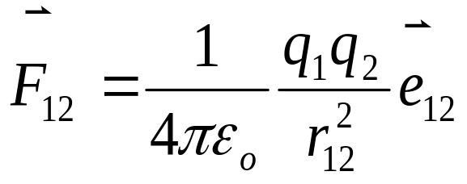

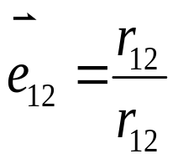




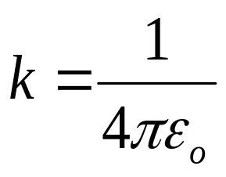
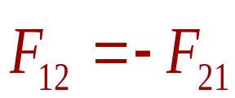
§6–2 库仑定律
一 库仑定律的表述：
(1785 法国 库仑)
真空中两个静止点电荷相互作用力F的大小与这两个点电荷所带电量q₁和q₂的乘积成正比，与它们之间的距离r的平方成反比。作用力F的方向沿它们的连线方向，同号相斥，异号相吸。
二 库仑定律的矢量表达式
k≈9.0×10⁹ N·m²·C⁻²
ε_{o}为真空电容率
ε_{o}=8.85×10⁻¹² （ N⁻¹·m⁻²·C² 或 F. m⁻¹)

Slide 6
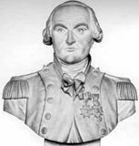
库仑
法国物理学家，当过法国部队的技术军官，并致力于扭转和摩擦方面的研究。1785年他自行设计一台精度很高的扭秤，并用它测定电荷之间的相互作用力，建立了著名的库仑定律。1781年库仑被选为法国科学院院士。库仑定律的建立使电磁学进入了定量的研究，为数学引入电磁学打开了道路。
库仑像
C.A.Coulomb
（1736-1806）

Slide 7
§6–3 电场强度
一 电场
电场：
电荷周围存在着的一种特殊物质。
静电场：
静止电荷所伴随（激发）的电场。
电场的两个重要性质：
力学性质：
电荷在电场中要受到电场力的作用。
—引出电场强度
能量性质：
电场力对电荷有作功的本领。
—引出电势

Slide 8
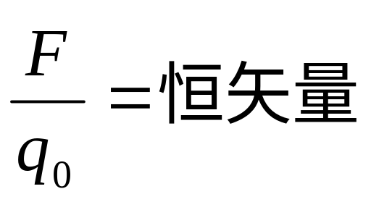
二 电场强度
试验电荷：
（1）点电荷
（2）正电荷
（3）电量足够小
1.在电场的不同点上放同样的试验电荷q_{o}
结论：
电场中各处的力学性质不同。
F₃
F₁
2.在电场的同一点上放不同的试验电荷
c
q_{o}
q_{o}
a
结论：
Q
q_{o}
b
F₂

Slide 9
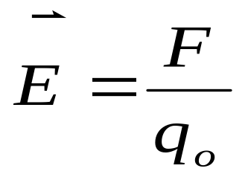
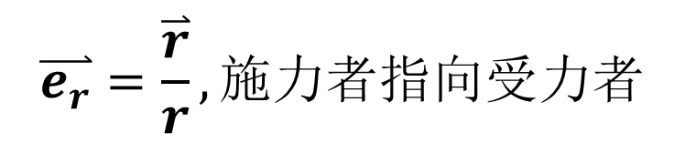
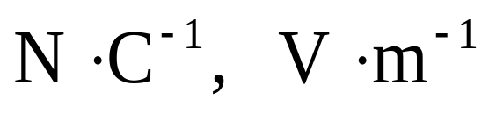
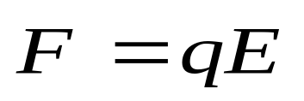


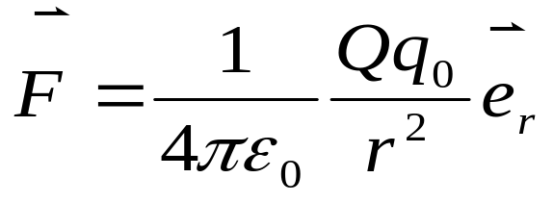



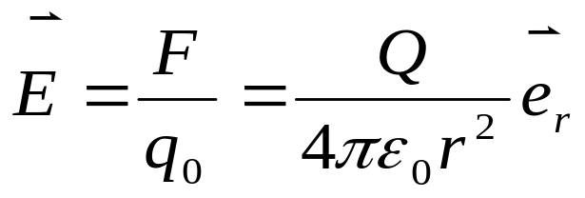



电场强度定义：
电场强度的大小为 F/q_{o}
单位
正电荷在该处所受电场力方向。
电场强度的方向为
电荷q在场中某点受力
三 点电荷电场强度

Slide 10
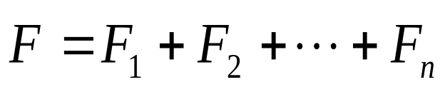
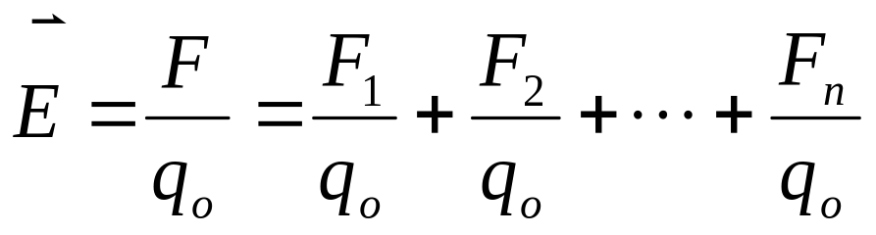
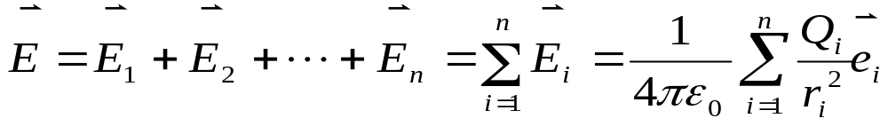
_{En}
-Q₁
四 电场强度叠加原理
E₁
P
E₂
q_{o}
+Q₂
E₃
+Q_{n}
-Q₃
1.场强叠加原理：
点电荷系电场中某点的场强等于各点电荷单独存在时在该点场强的矢量和。

Slide 11

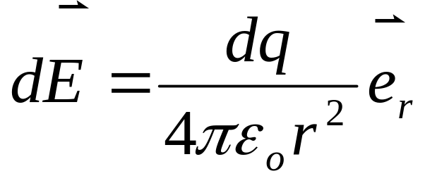
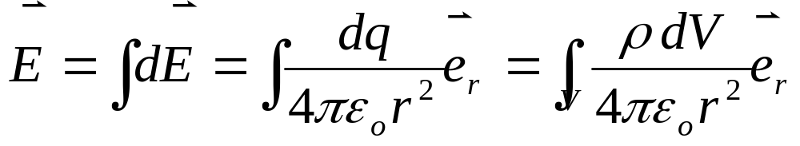
2. 电荷连续分布带电体的场强
P
电荷元dq在P点的场强：
r
dq
带电体在P点的场强：
体电荷：dq =ρdv
线电荷： dq =λdl
面电荷：dq=σds

Slide 12
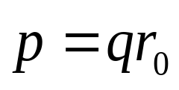
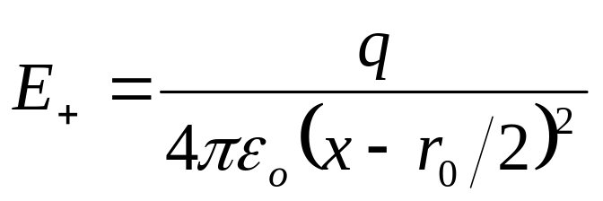

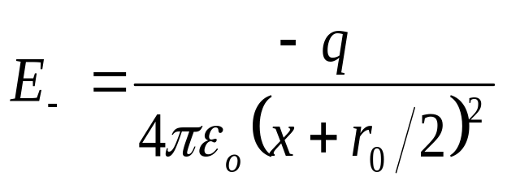
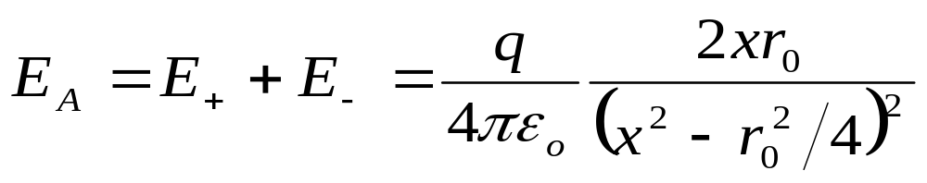
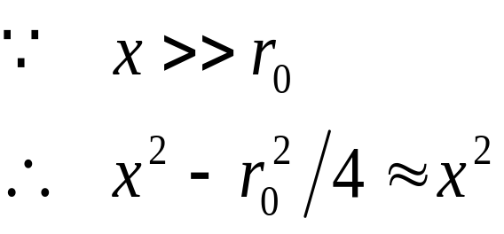
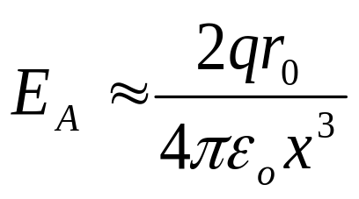
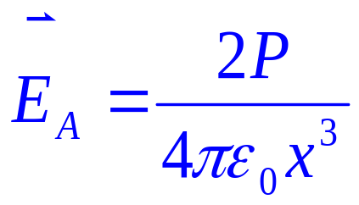
五 电场强度的计算
例1.计算在电偶极子延长线上任一点A的场强。
电偶极子：大小相等，符号相反并有一微小间距的两个点电荷构成的复合体。其偶极矩为
解：
-q
q
E₋
E₊
A
·
o
x
x

Slide 13
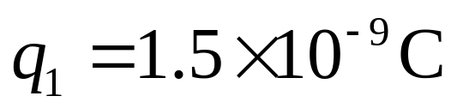
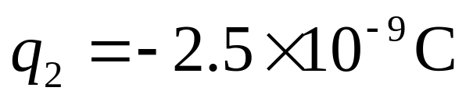

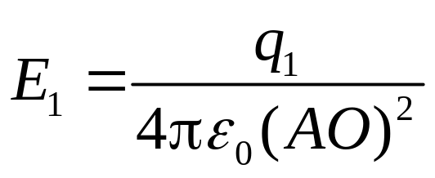

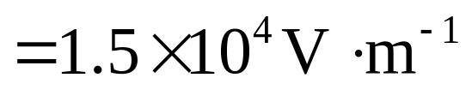


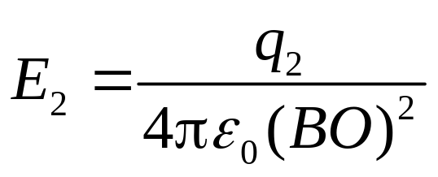



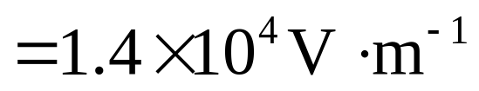
例1 在直角三角形AOB中，AO=3.0cm, BO=4.0cm,点电荷 , , 分别放置在A、B两点上，如图所示，求O点的电场强度。
解：
A
沿y轴负向
B
沿x轴正向

Slide 14
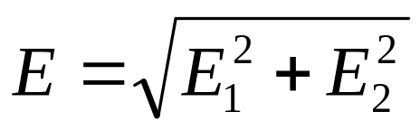
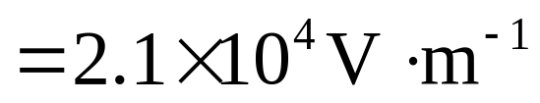
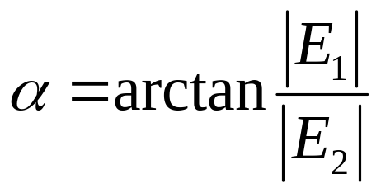

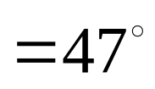




A
注意：电场强度的叠加是
矢量叠加，计算时要给出
矢量的大小和方向。
B
拓展：若已知AC, BC, , q₁, q₂,
则C点的电场强度怎样计算？

Slide 15
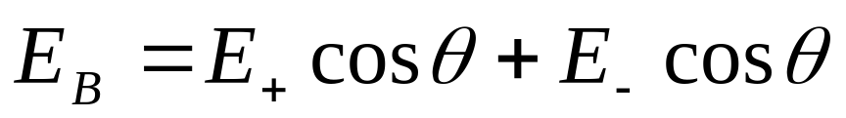
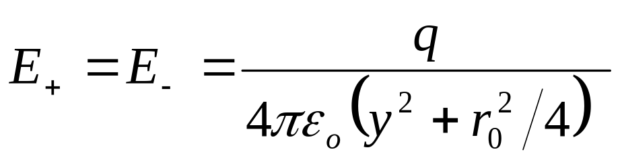
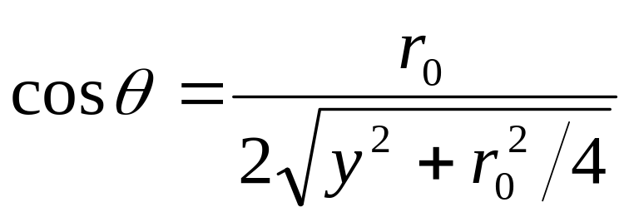
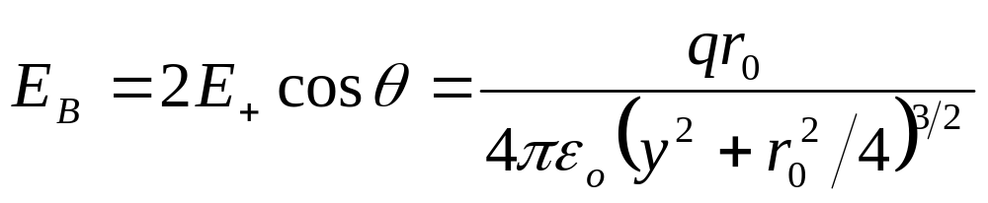
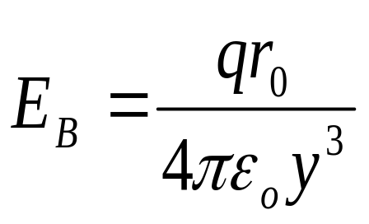
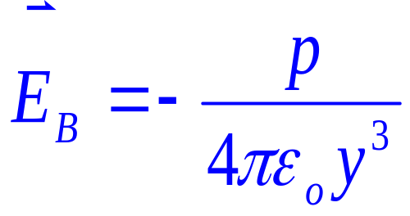
例2.计算电偶极子中垂线上任一点B的场强。
y
解：
E₊
E_{B}
·
B
E₋
r
r
y
o
θ
x
-q
r₀
q
∵
y﹥﹥r_{o}
∴

Slide 16
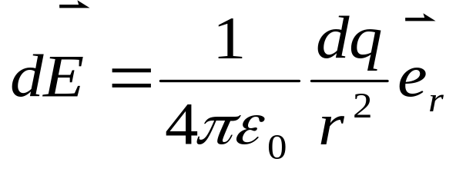

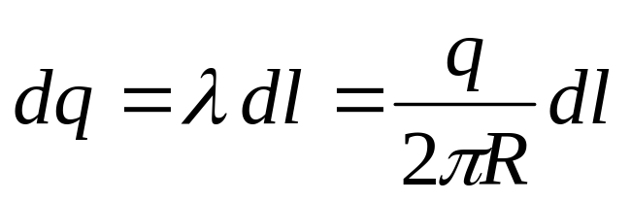
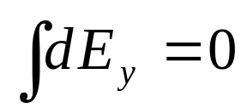
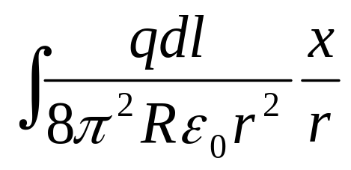
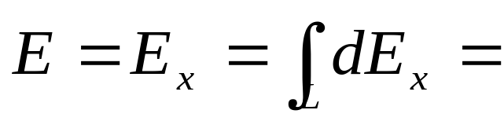
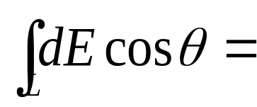
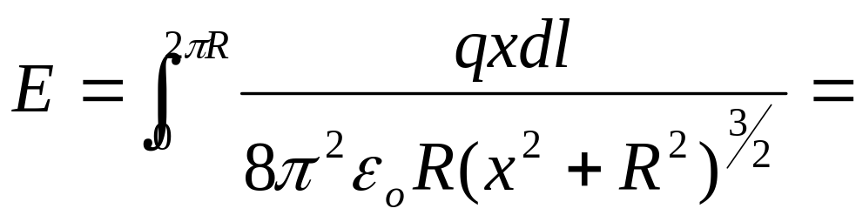
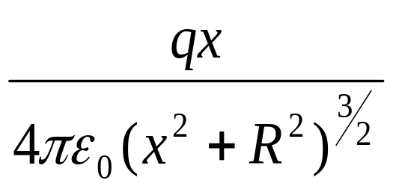
例3.电荷q均匀地分布在一半径为R的圆环上。计算在圆环的轴线上任一给定点P的场强。
dq
解：
r
R
x
θ
P
o
x
dE
由于电荷分布的对称性

Slide 17
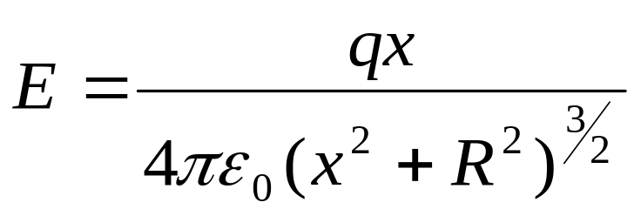


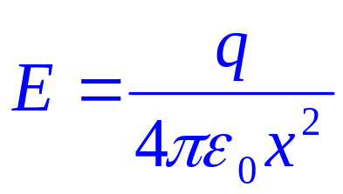







R
x
P
o
x
讨论：
⒈ 若x>>R 则
—可把带电圆环看成点电荷。
⒉ 若 x=0, E=0
—环心处电场强度为零。
3.由dE/dx=0 可求得电场强度
极大的位置，故有
⒋

Slide 18






例4.均匀带电圆板，半径为R，电荷面密度为σ。求轴线上任一点P的电场强度。
dr
解：
利用带电圆环场强公式
r
dE
O
x
X
R
讨论：
对带电圆板，当 x<< R 时 可看作无限大均匀带电平面

Slide 19





例5.真空中有均匀带电直线，长为L，总电量为Q。线外有一点P，离开直线的垂直距离为a，P点和直线两端连线的夹角分别为θ₁和θ₂ 。求P点的场强。（设电荷线密度为λ）
y
dE
dE_{y}
解：
电荷元：dq=λdx
P
dE_{x}
r
a
θ₁
θ
θ₂
x
x
o
dx

Slide 20











y
dE
dE_{y}
P
dE_{x}
r
a
θ₁
θ
θ₂
x
x
o
dx

Slide 21









讨论：
y
无限长带电直线：θ₁ = 0，θ₂ = π
P
a
θ₁
θ₂
x
o

Slide 22









例6.求无限大均匀带电平面的场强（面电荷密度σ）。
解：
平面可看作许多与z轴平行无限长均匀带电细棒组成.
y
dy
dEˊ
无限长带电细棒
y
a
P
x
θ
x
0
z
dE
y

